Slide 1
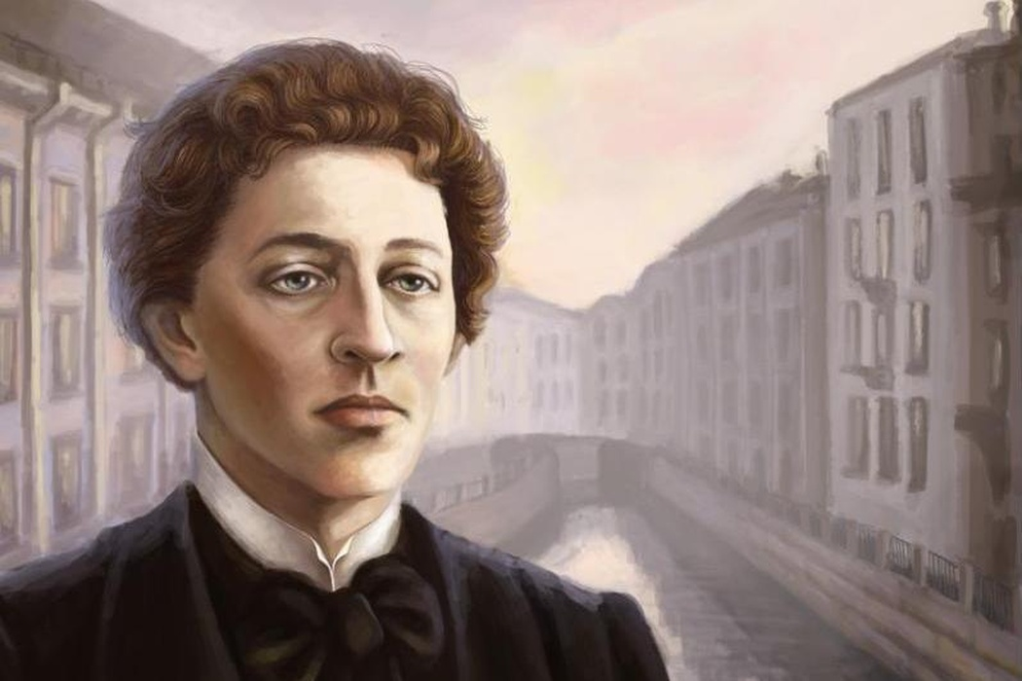
Образ лирического героя в поэзии Александра Блока

Slide 2
Цели урока
наблюдение за эволюцией лирического героя в поэзии А.А. Блока, в разных циклах его лирики;
развитие умения анализировать поэтический текст, определять динамику лирического сюжета стихотворения;
воспитание уважения к историческому и культурному прошлому России.

Slide 3
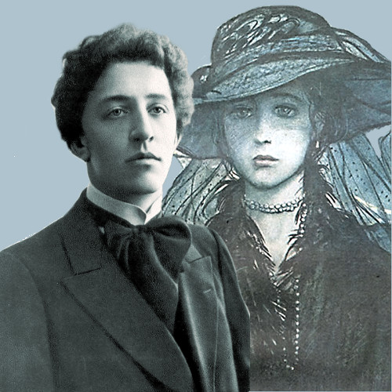
Лирический герой в «Стихах о Прекрасной Даме»
Лирический герой – отрок; инок; рыцарь Прекрасной Дамы, ожидающий грядущего преображения жизни.
Героиня – воплощение Вечной Женственности, идеал красоты и духовности.

Slide 4
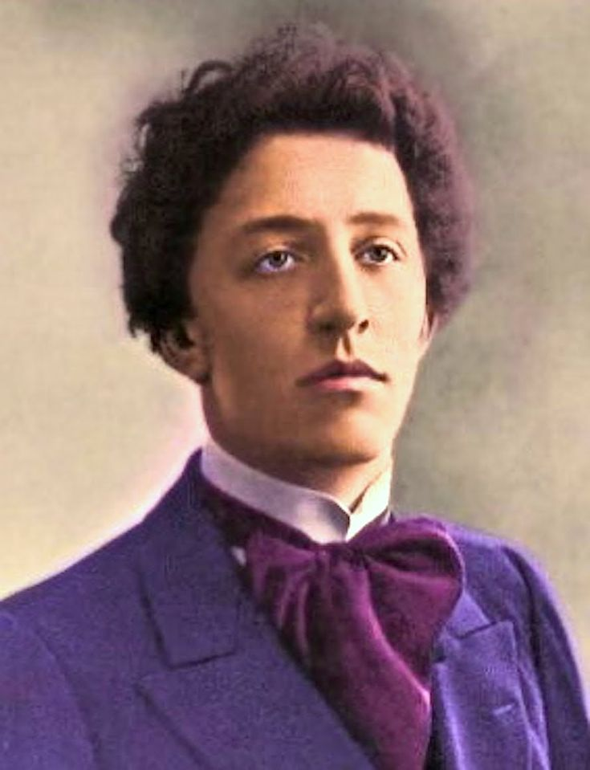
«Предчувствую тебя…» (1901)
Предчувствую Тебя. Года проходят мимо — Всё в облике одном предчувствую Тебя.
Весь горизонт в огне — и ясен нестерпимо, И молча жду,— тоскуя и любя.
Весь горизонт в огне, и близко появленье, Но страшно мне: изменишь облик Ты,
И дерзкое возбудишь подозренье, Сменив в конце привычные черты.
О, как паду — и горестно, и низко, Не одолев смертельные мечты!
Как ясен горизонт! И лучезарность близко. Но страшно мне: изменишь облик Ты

Slide 5
«Мы встречались с тобой на закате»
Мы встречались с тобой на закате. Ты веслом рассекала залив. Я любил твое белое платье, Утонченность мечты разлюбив.
Были странны безмолвные встречи. Впереди — на песчаной косе Загорались вечерние свечи. Кто-то думал о бледной красе.
Приближений, сближений, сгораний — Не приемлет лазурная тишь… Мы встречались в вечернем тумане, Где у берега рябь и камыш.
Ни тоски, ни любви, ни обиды, Всё померкло, прошло, отошло.. Белый стан, голоса панихиды И твое золотое весло.

Slide 6
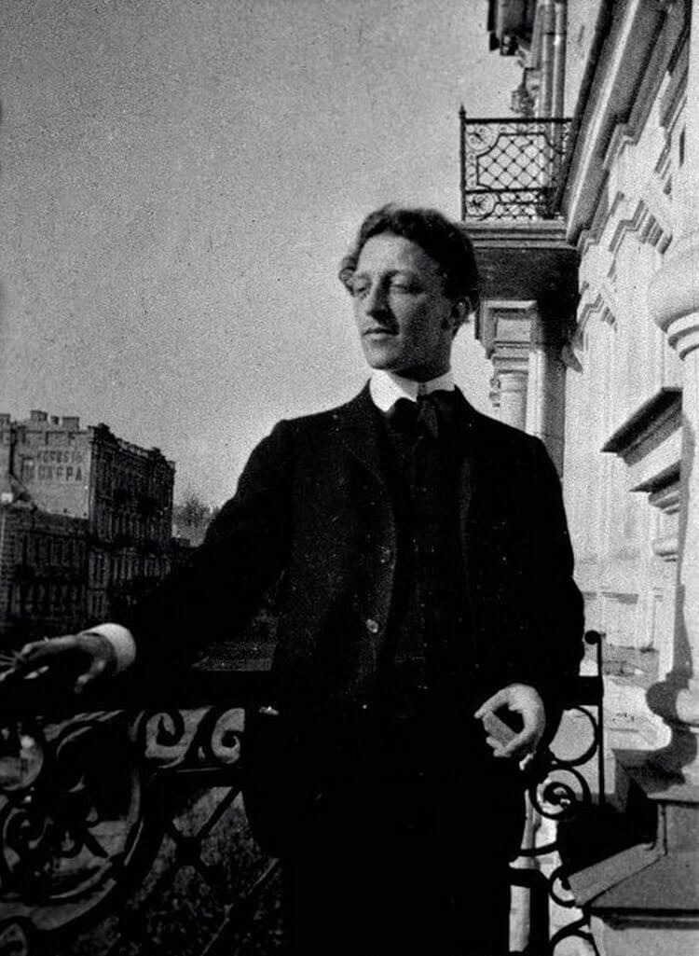
Цикл «Распутья» (1902 – 1904)
Этот цикл А. Блок назвал «романом в стихах», «трилогией всечеловеченья».
Главная идея трёхтомного цикла – трагический путь лирического героя, тесно связанного со своим временем.

Slide 7
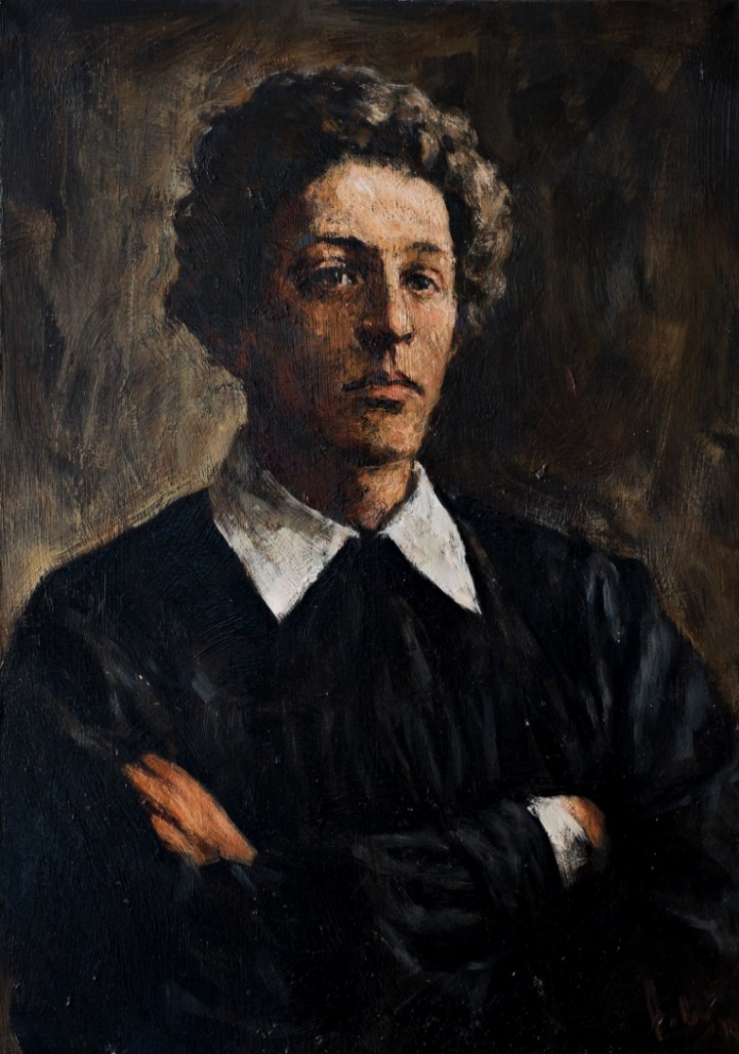
«Я был весь в пёстрых лоскутьях…» (1903)
Я был весь в пестрых лоскутьях, Белый, красный, в безобразной маске. Хохотал и кривлялся на распутьях, И рассказывал шуточные сказки.
Развертывал длинные сказанья Бессвязно, и долго, и звонко — О стариках, и о странах без названья, И о девушке с глазами ребенка.
Кто-то долго, бессмысленно смеялся, И кому-то становилось больно. И когда я внезапно сбивался, Из толпы кричали: «Довольно!»

Slide 8
«Я вышел в ночь – узнать, понять…» (1902)
Я вышел в ночь - узнать, понять Далекий шорох, близкий ропот, Несуществующих принять, Поверить в мнимый конский топот. Дорога, под луной бела, Казалось, полнилась шагами. Там только чья-то тень брела И опустилась за холмами. И слушал я - и услыхал: Среди дрожащих лунных пятен Далёко, звонко конь скакал, И легкий посвист был понятен. Но здесь, и дальше - ровный звук, И сердце медленно боролось, О, как понять, откуда стук, Откуда будет слышен голос?

Slide 9
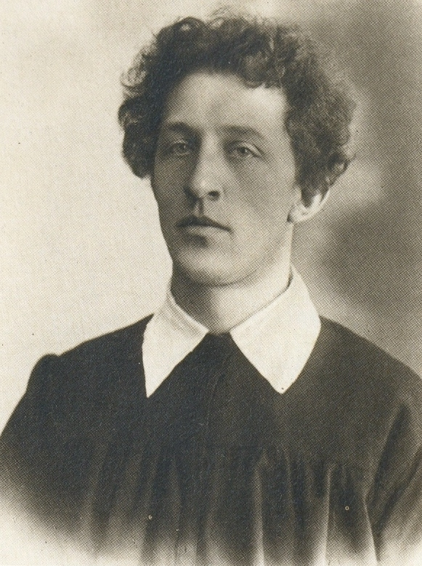
Этапы пути лирического героя цикла «Распутья»
В письме А. Белому Блок образно обозначил этапы пути лирического героя: «… от мгновения слишком яркого света – через непроходимый болотистый лес – к отчаянью, проклятиям, возмездию и … - к рождению человека общественного, мужественно глядящего в лицо миру»

Slide 10
Цикл «Город» (1904 – 1908)
«И меня поглотили дома…» – так говорит о себе лирический герой цикла «Город».
Город и его дома мрачны, серы, туманны.
Изображён мрачный колорит Петербурга.
Герой предчувствует надвигающуюся беду…

Slide 11
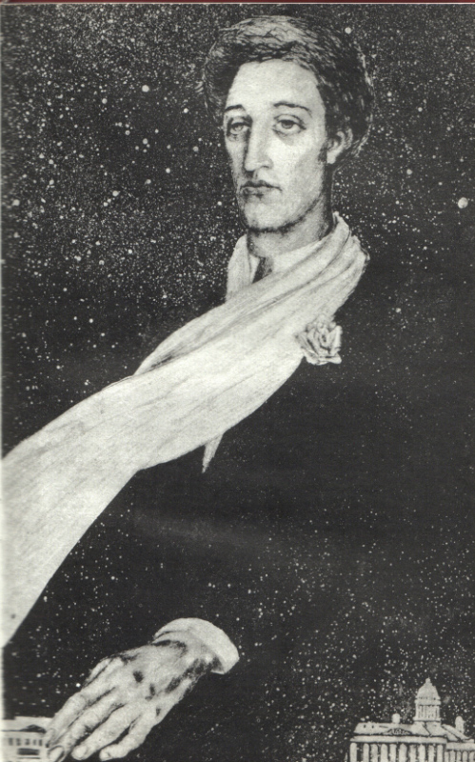
«Вися над городом всемирным» (1905)
Вися над городом всемирным, В пыли прошедшей заточён, Ещё монарха в утре лирном Самодержавный клонит сон.
И предок царственно-чугунный Всё так же бредит на змее, И голос черни многострунный Ещё не властен на Неве.
Уже на домах веют флаги, Готовы новые птенцы, Но тихи струи невской влаги, И слепы тёмные дворцы.
И если лик свободы явлен, То прежде явлен лик змеи, И ни один сустав не сдавлен Сверкнувших колец чешуи.

Slide 12
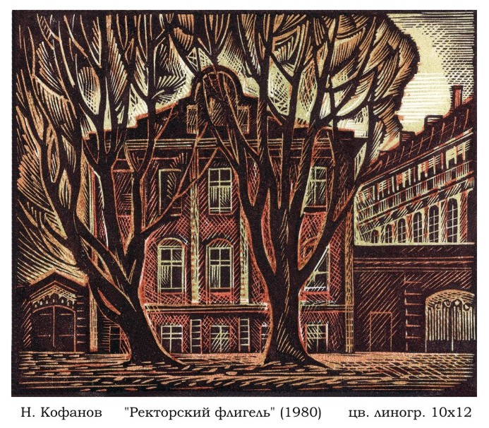
«Холодный день» (1906)
Мы встретились с тобою в храме И жили в радостном саду, Но вот зловонными дворами Пошли к проклятью и труду.
Мы миновали все ворота И в каждом видели окне, Как тяжело лежит работа На каждой согнутой спине.
И вот пошли туда, где будем Мы жить под низким потолком, Где прокляли друг друга люди, Убитые своим трудом.
Стараясь не запачкать платья, Ты шла меж спящих на полу; Но самый сон их был проклятье, Вон там - в заплёванном углу.

Slide 13
«В октябре»
Открыл окно. Какая хмурая Столица в октябре! Забитая лошадка бурая Гуляет на дворе.
Снежинка легкою пушинкою Порхает на ветру, И елка слабенькой вершинкою Мотает на юру.
Жилось легко, жилось и молодо, Прошла моя пора. Вон — мальчик, посинев от холода, Дрожит среди двора.
Все, все по старому, бывалому, И будет как всегда: Лошадке и мальчишке малому Не сладки холода.

Slide 14
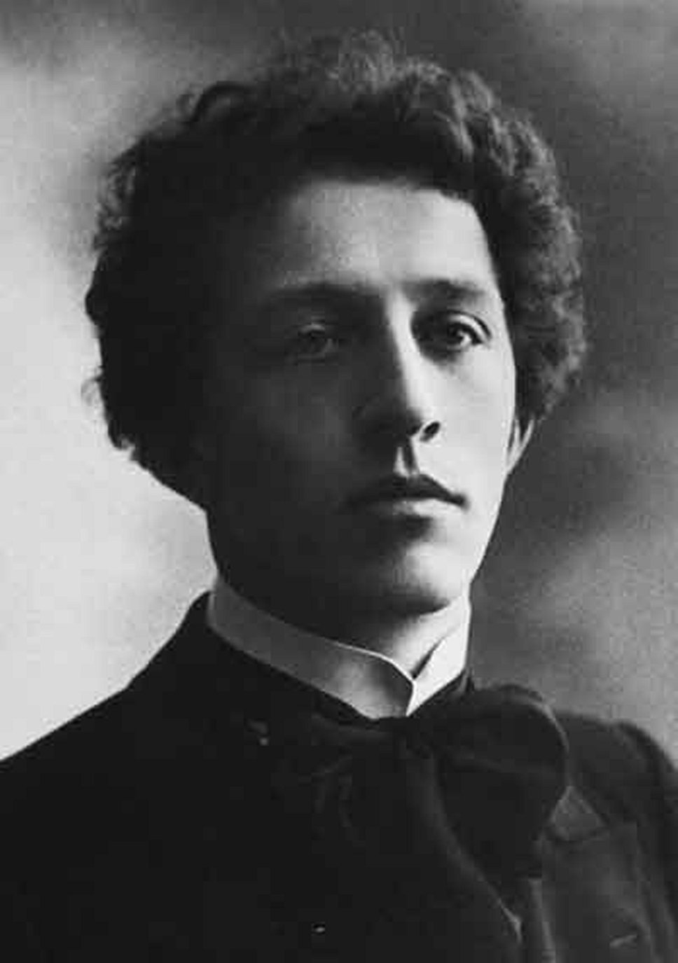
Лирический герой в цикле «Город»
Лирический герой вдруг увидел в Городе людей. Он понял, что они страдают, им больно.
«Тёмные дворцы» слепы к страданиям людей.
Голос народа не слышен «на Неве»
Человек беззащитен перед роковыми силами
Выход – только в мечте…

Slide 15
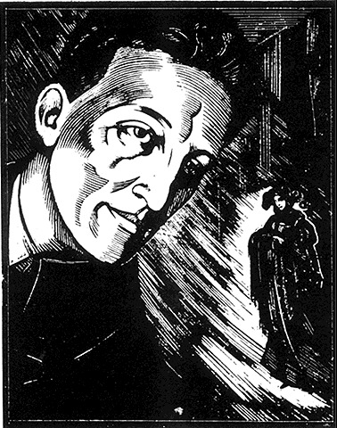
Цикл «Страшный мир» (1909 – 1916)
В Городе царят беспросветность, безнадёжность.
Только зреющие в народе силы протеста, кажется, могут что-то изменить…

Slide 16
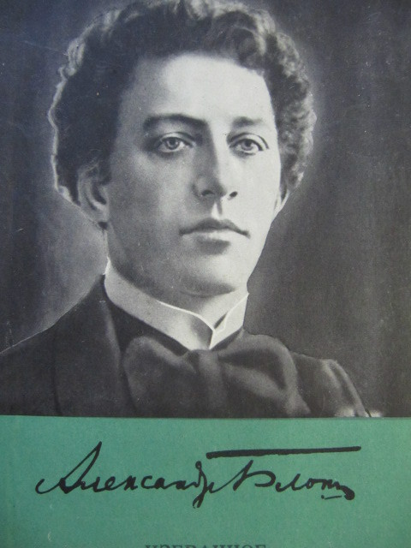
«Поднимались из тьмы погребов…» (1904)
Поднимались из тьмы погребов. Уходили их головы в плечи. Тихо выросли шумы шагов, Словеса незнакомых наречий.
Скоро прибыли толпы других, Волочили кирки и лопаты. Расползлись по камням мостовых, Из земли воздвигали палаты.
Встала улица, серым полна, Заткалась паутинною пряжей. Шелестя, прибывала волна, Затрудняя проток экипажей.

Slide 17
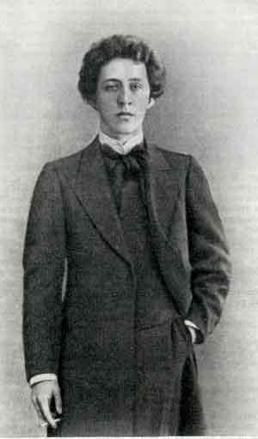
«Идут часы, и дни, и годы…» (1910)
Идут часы, и дни, и годы. Хочу стряхнуть какой-то сон, Взглянуть в лицо людей, природы, Рассеять сумерки времен...
Там кто-то машет, дразнит светом (Так зимней ночью, на крыльцо Тень чья-то глянет силуэтом, И быстро спрячется лицо).
Вот меч. Он - был. Но он - не нужен. Кто обессилил руку мне? - Я помню: мелкий ряд жемчужин Однажды ночью, при луне…

Slide 18
Лирический герой цикла «Страшный мир»
Сила стихии, её энергия завораживают и подчиняют себе лирического героя.
Революция воспринимается как путь духовного обогащения человека.
Лирического героя привлекают «новые люди», поднимающиеся «из тьмы погребов» - люди-труженики, творцы завтрашнего дня.

Slide 19
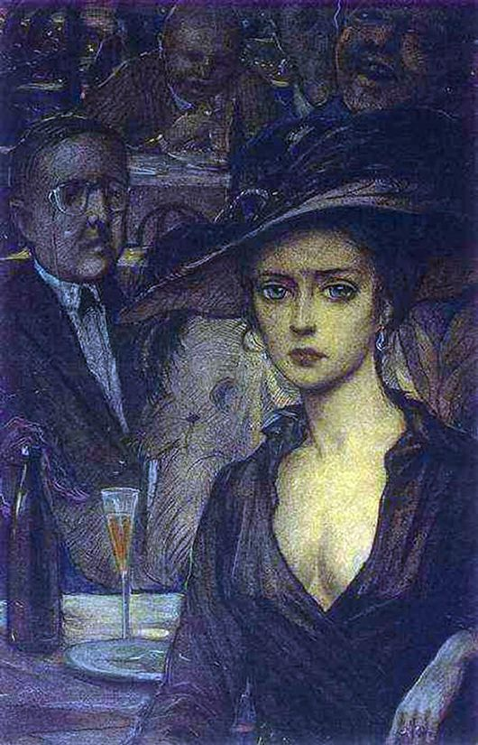
«Незнакомка» (1906)
По вечерам над ресторанами Горячий воздух дик и глух, И правит окриками пьяными Весенний и тлетворный дух.
Вдали над пылью переулочной, Над скукой загородных дач, Чуть золотится крендель булочной, И раздается детский плач.
И каждый вечер, за шлагбаумами, Заламывая котелки, Среди канав гуляют с дамами Испытанные остряки.
Над озером скрипят уключины И раздается женский визг, А в небе, ко всему приученный Бессмысленно кривится диск.

Slide 20
Образ лирического героя в «Незнакомке»
В душе лирического героя нарастают противоречия.
Поиски идеала завели его в тупик.
Трагедия лирического героя – в раздвоенности его сознания.
Из глубин души поднимается мечта. Она реализуется в образе Незнакомки…
Но герой беспомощен и слаб…

Slide 21
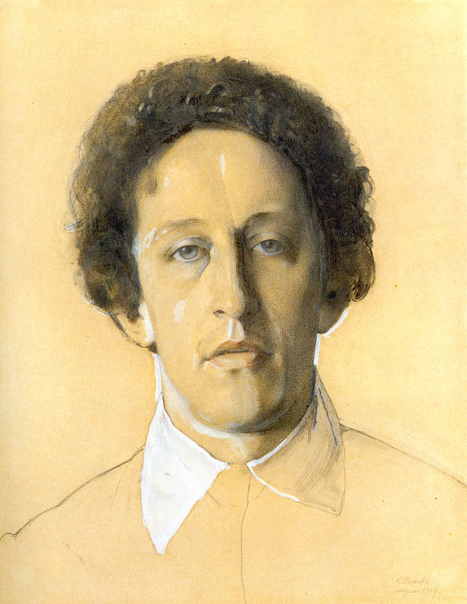
Цикл «Заклятие огнём и мраком»
В 1907 году Александр Блок создал цикл из 11 стихотворений, который назвал «Заклятие огнём и мраком».
Исследователи творчества поэта отмечают, что для этого цикла характерна общая жизнеутверждающая идея.

Slide 22
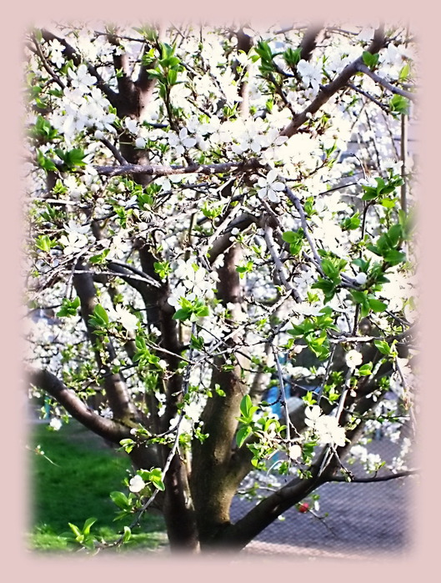
«О, весна без конца и без краю…» (1907)
О, весна без конца и без краю — Без конца и без краю мечта! Узнаю тебя, жизнь! Принимаю! И приветствую звоном щита! Принимаю тебя, неудача, И удача, тебе мой привет! В заколдованной области плача, В тайне смеха — позорного нет! Принимаю бессонные споры, Утро в завесах темных окна, Чтоб мои воспаленные взоры Раздражала, пьянила весна!

Slide 23
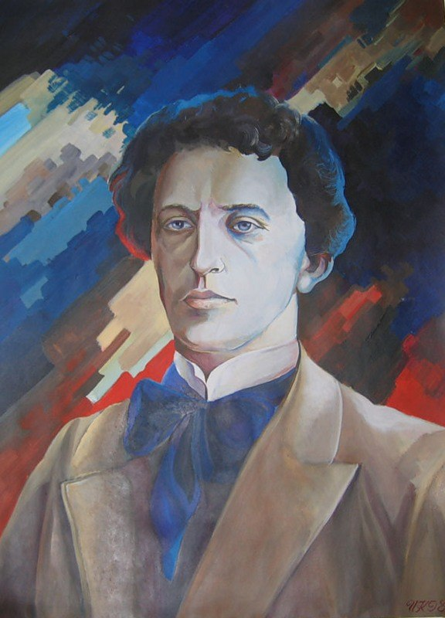
Рождение сильной личности в лирике Блока
Жизнь лирического героя – это и взлёт духа, и жизнь Родины – России, и вечная «весна сердца» – любовь.
Сущность бытия лирического героя – в трудностях и радостях жизни.
Он принимает жизнь в любых проявлениях.
Проявляется желание сразиться за лучшее, светлое.

Slide 24
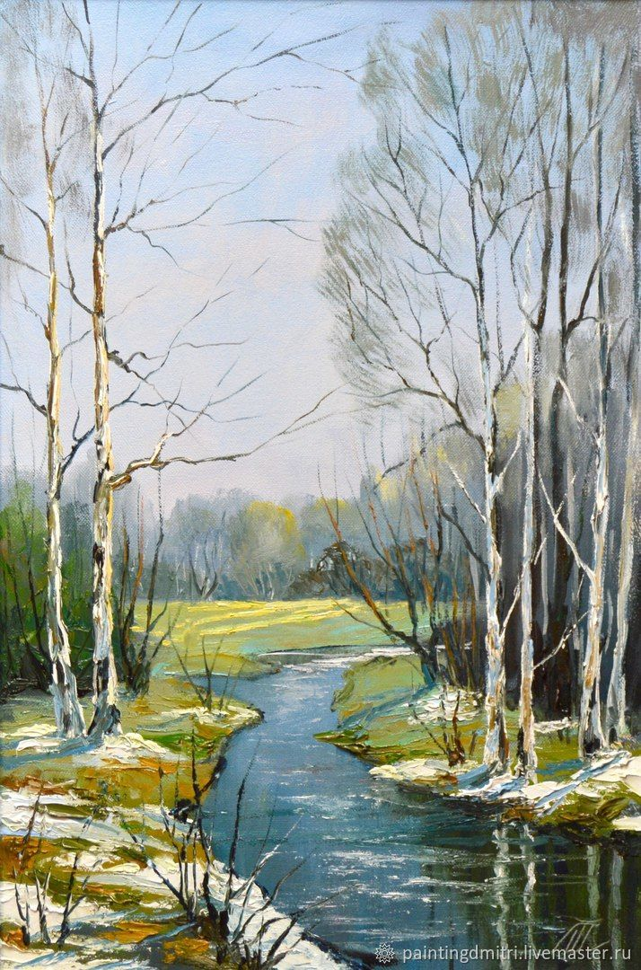
Оптимизм и полнота мироощущения…
Перед этой враждующей встречей Никогда я не брошу щита... Никогда не откроешь ты плечи... Но над нами — хмельная мечта!
И смотрю, и вражду измеряю. Ненавидя, кляня и любя: За мученья, за гибель — я знаю — Все равно: принимаю тебя!

Slide 25
Рефлексия
Можем ли мы утверждать, что в лирическом герое стихотворений А.А. Блока отразились биографические черты самого поэта? Если да, то какие?
Назовите этапы эволюции образа лирического героя Блока.
В чём выражается поступательность развития образа лирического героя?
Определите своеобразие творческой манеры Блока-лирика.
К каким средствам художественной выразительности прибегал поэт, показывая динамику образа лирического героя?

Slide 26
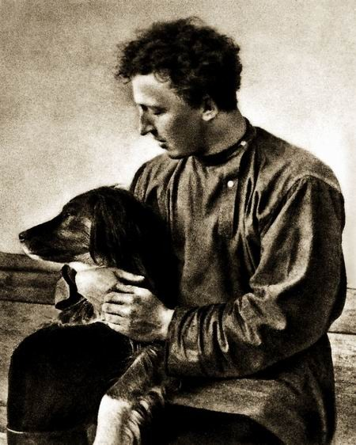
Домашнее задание
Прочитать поэму А.А. Блока «Двенадцать»
Написать сочинение-миниатюру на тему «Мои первые впечатления от прочтения поэмы А.А. Блока «Двенадцать»

Slide 27
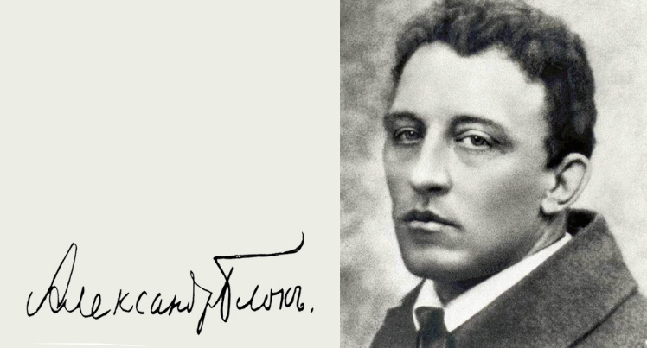
Спасибо за работу на уроке!

Slide 28
Работа выполнена учителем литературы ГБПОУ «1-й МОК» г. Москвы Немцевой Л.В.

